Slide 1
Google Colab을 써보자
이제 CPU로 학습이 어려워요…

Slide 2
CPU? GPU? FPGA? ASIC?
CPU – 범용적인 작업을 처리(CISC)
GPU – 전용작업을 빠르게 처리(RISC)
속도: CPU < GPU < FPGA < ASIC(Google TPU)
처리범위: CPU > GPU > FPGA > ASIC
예: CPU – Intel, AMD(우리가 쓰는 CPU) GPU – 게임, 채굴(범용), 딥러닝 FPGA – 채굴, 딥러닝(전용, 변경가능), ASIC – 채굴(전용, 변경불가), TPU(Google자체 딥러닝 유닛)

Slide 3
Google이 TPU를 만든 이유
GPU는 CPU보다 수 십배 이상 빠른 딥러닝 학습 시간 제공
TPU는 GPU보다 수 십배 이상 빠른 딥러닝 학습 시간 제공
속도만 빠른 것이 아닌 전기도 절약
Tensorflow를 구글이 지원하고 있으므로, 딥러닝에 최적화된 레퍼런스 필요

Slide 4
Colab?
Google에서 무료로 제공하는 딥러닝 학습 공간
Python + Jupyter 환경 지원
Tensorflow, Keras 등 딥러닝 패키지 기본 지원
개인용PC 그 이상의 스펙 제공 (메모리 10GB 이상, 디스크 50GB ~ 300GB, GPU, TPU지원)
무엇보다, GPU를 제공하는데 일반 개인용이 아닌 서버용

Slide 5
Colab의 장점
Chrome브라우저 + 인터넷 연결만 되면 사용이 가능하다.
내 컴퓨터의 자원을 사용하지 않는다.
GPU, TPU를 가지고 있을 필요가 없다.
보통의 실습용 분석은 처리 가능할 정도의 사양을 제공.

Slide 6
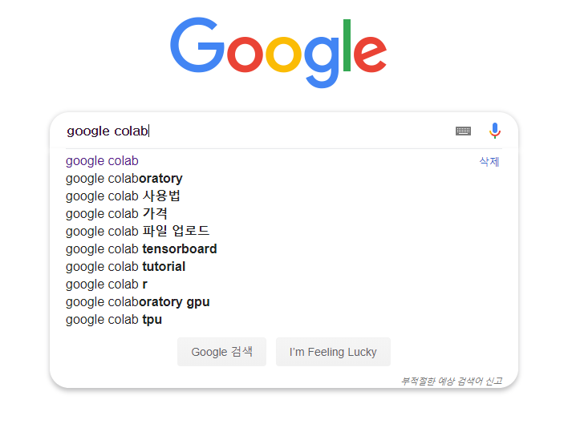
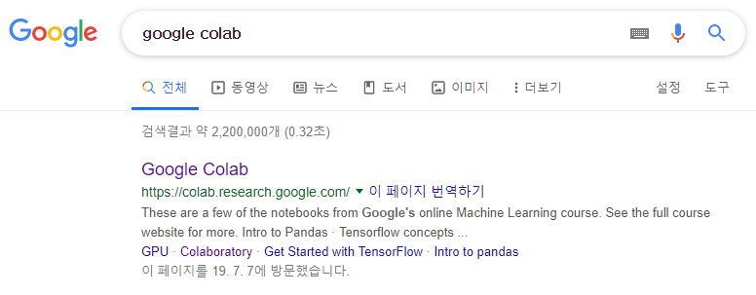
Colab을 사용해봅시다 - 접속

Slide 7
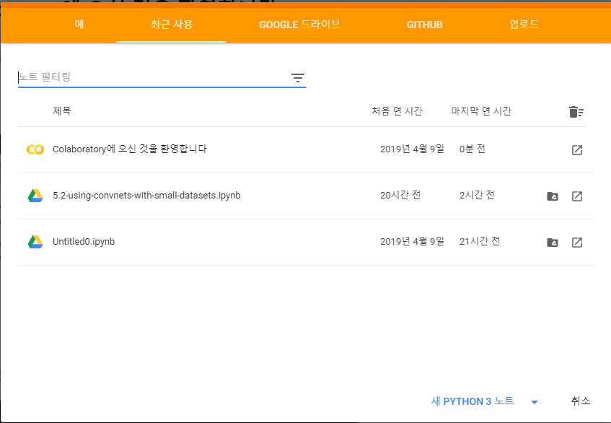
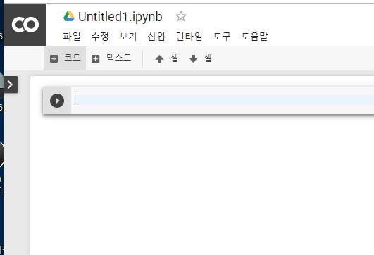
Colab을 사용해봅시다 – 첫 시작

Slide 8
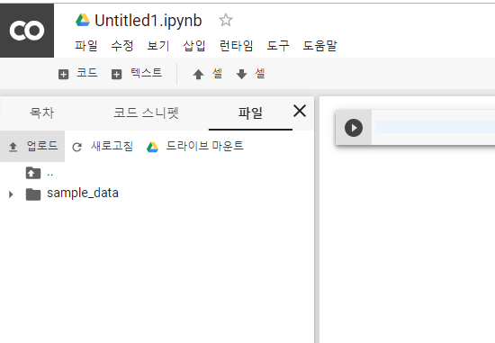
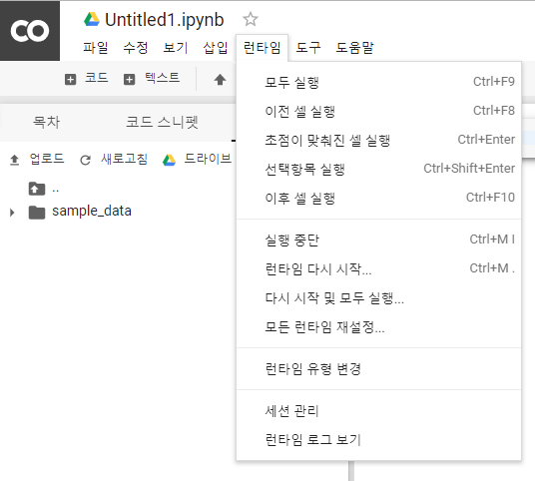
Colab을 사용해봅시다 - 살펴보기

Slide 9
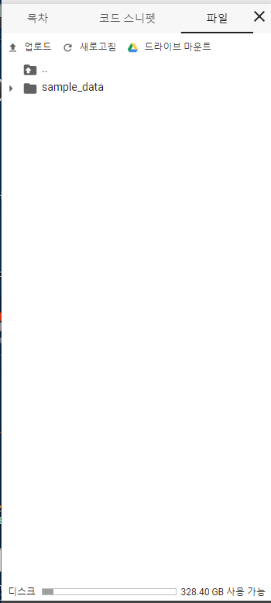
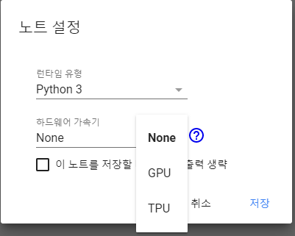
Colab을 사용해봅시다 - GPU사용

Slide 10
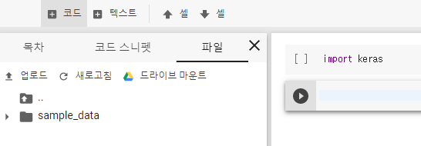
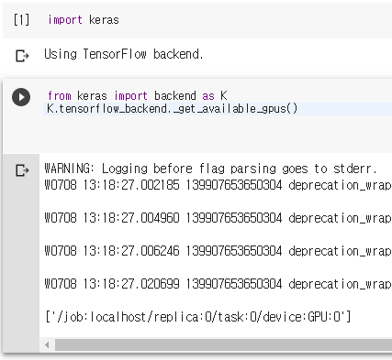
Colab을 사용해봅시다 - GPU확인

Slide 11
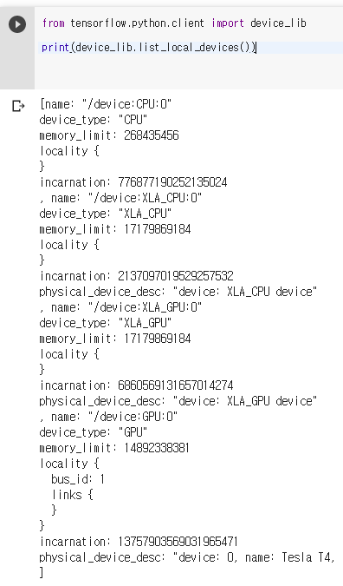
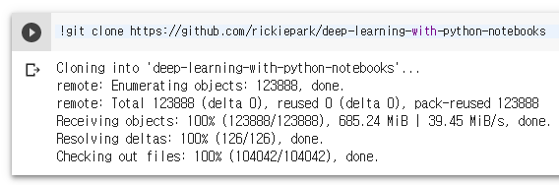
Colab을 사용해봅시다 – 예제 동기화

Slide 12
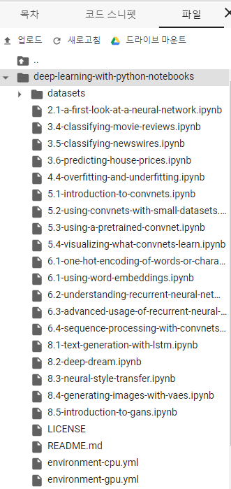
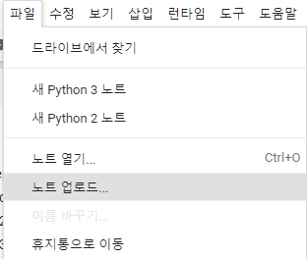
Colab을 사용해봅시다 – 예제코드 사용

Slide 13
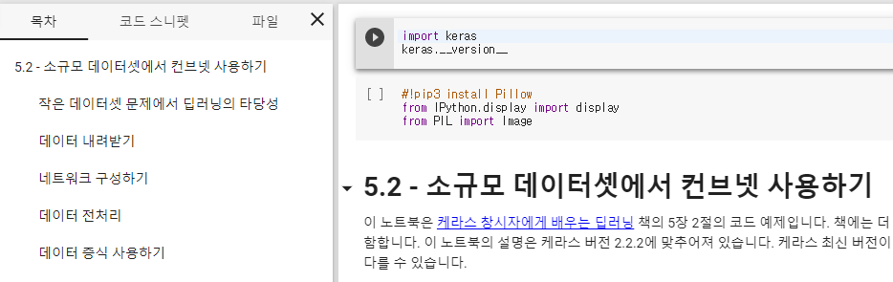
Colab을 사용해봅시다 – 예제파일 확인

Slide 14
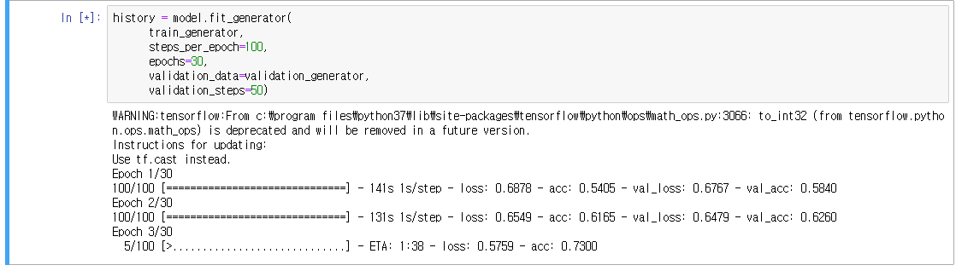
Colab을 사용해봅시다 – CPU실행

Slide 15
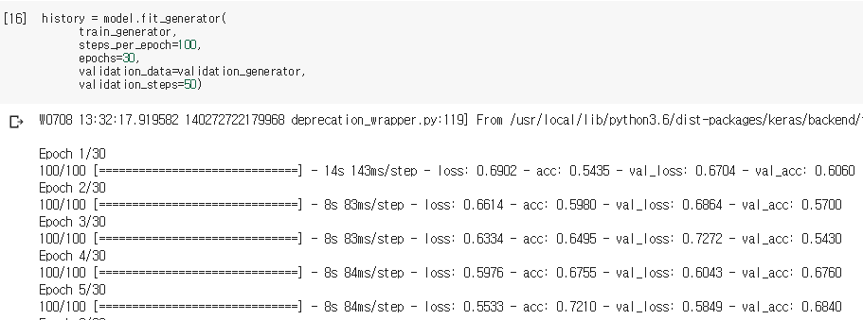
Colab을 사용해봅시다 – GPU실행

Slide 16
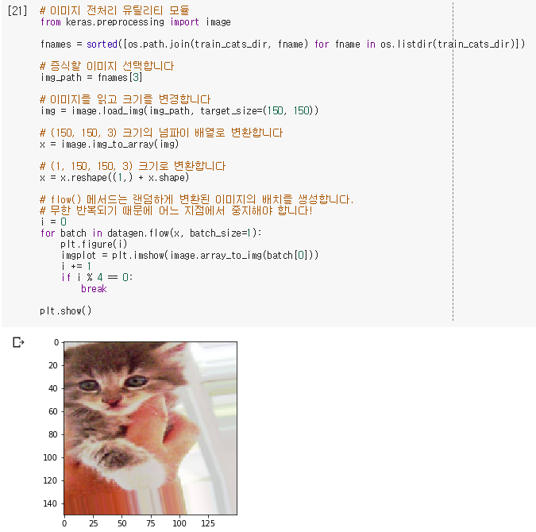
Colab을 사용해봅시다 - 결론

